Slide 1


论文分享
论文分享PPT
蔡明昕
2020.12.08
Notes:
亮亮图文旗舰店
https://liangliangtuwen.tmall.com

Slide 2

快速探索随机树（RRT）

Slide 3
一、RRT
论文：Collision-Free Path Planning Method for Robots Based on an Improved Rapidly-Exploring Random Tree Algorithm
来源：MDPI（2020）
作者：Xinda Wang, Xiao Luo , Baoling Han, Yuhan Chen , Guanhao Liang , Kailin Zheng
Basic RRT算法：将搜索的起点位置作为根节点，通过随机采样增加叶子节点的方式，生成一个随机扩展树， 当随机树的叶子节点进入目标区域，就得到了从起点位置到目标位置的路径。
传统RRT的缺点：低探索效率
低收敛速度
本文改进方向：逐步改变采样区域（指导探索）
引入节点控制机制（约束扩展节点）
优化目标：减小路径成本（RRT*）
减小算法的运行时间（本文关注点）

Slide 4
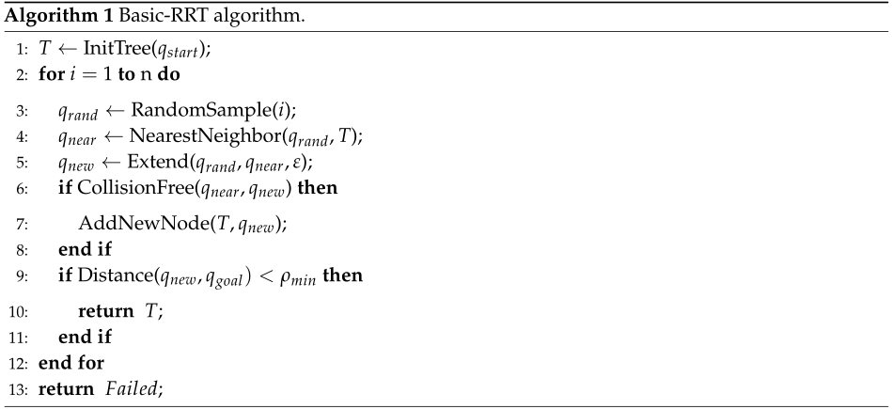
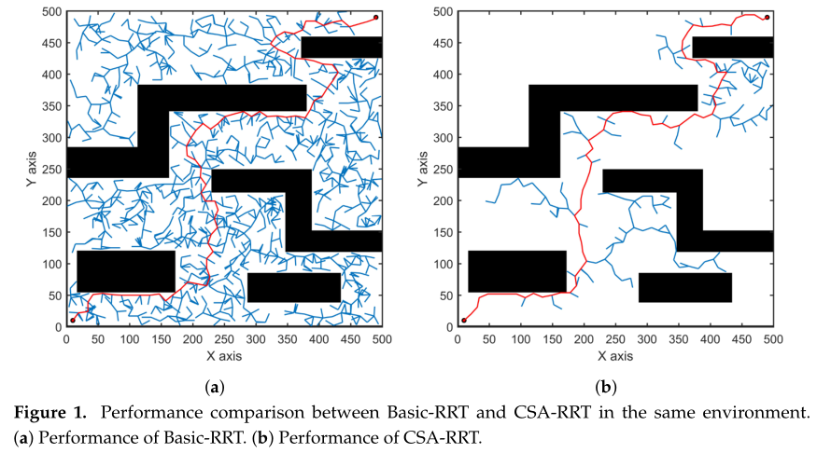
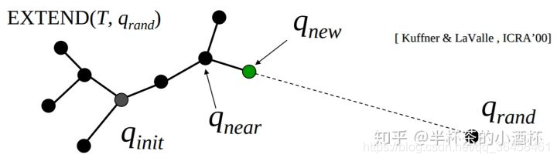
二、CSA-RRT
Basic RRT算法：将搜索的起点位置作为根节点，通过随机采样增加叶子节点的方式，生成一个随机扩展树， 当随机树的叶子节点进入目标区域，就得到了从起点位置到目标位置的路径。

Slide 5

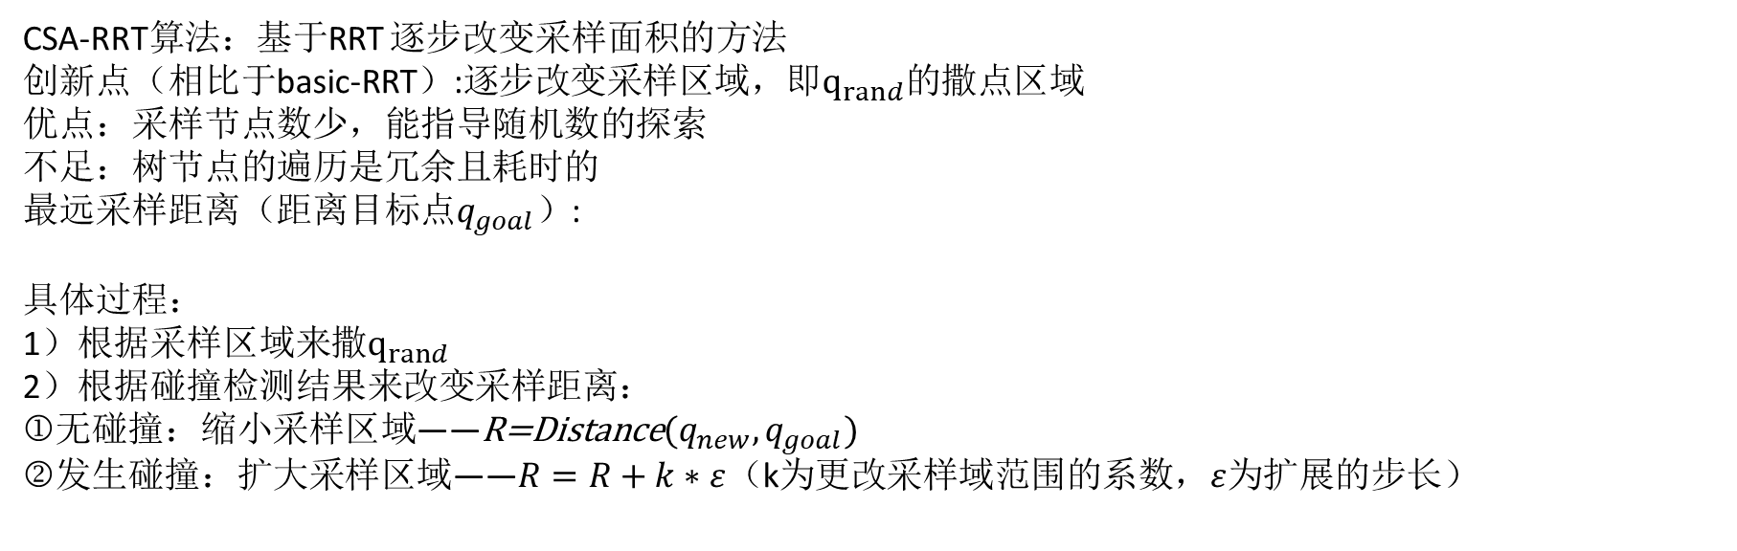
二、CSA-RRT
CSA-RRT算法：基于RRT 逐步改变采样面积的方法
创新点（相比于basic-RRT）:逐步改变采样区域，即$q_{rand}$的撒点区域
优点：采样节点数少，能指导随机数的探索
不足：树节点的遍历是冗余且耗时的
最远采样距离（距离目标点$q_{goal}$）:
具体过程：
1）根据采样区域来撒$q_{rand}$
2）根据碰撞检测结果来改变采样距离：
无碰撞：缩小采样区域——${\text{R}\text{=}\text{Distance}(q}_{new},q_{goal})$
发生碰撞：扩大采样区域——$R=R+k∗ε$（k为更改采样域范围的系数，$ε$为扩展的步长）

Slide 6
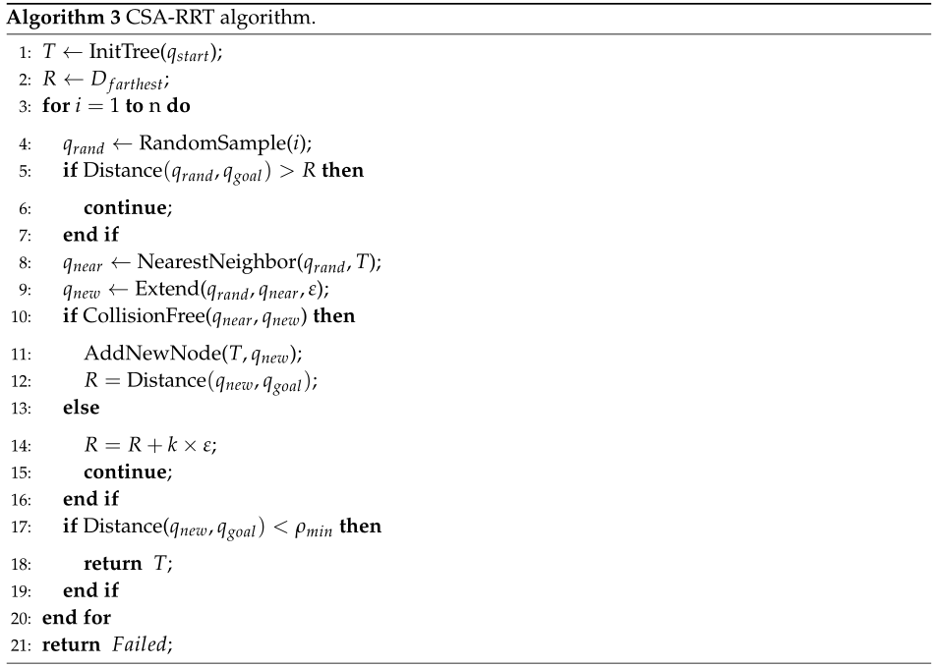
二、CSA-RRT
CSA-RRT伪代码：

Slide 7
二、CSA-RRT
在相同环境下Basic-RRT算法和CSA-RRT算法的表现：
CSA-RRT算法产生的节点数明显少于Basic-RRT算法产生的节点数

Slide 8
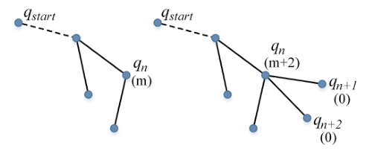
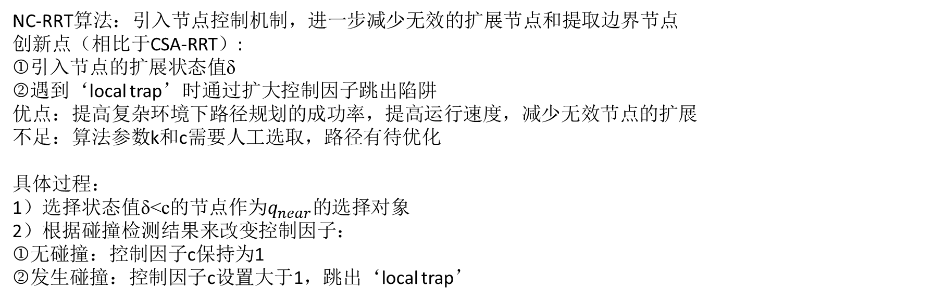
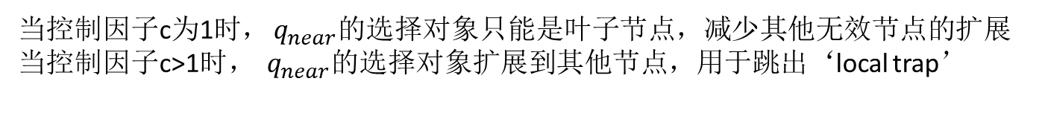
三、NC-RRT
NC-RRT算法：引入节点控制机制，进一步减少无效的扩展节点和提取边界节点
创新点（相比于CSA-RRT）:
引入节点的扩展状态值δ
遇到‘local trap’时通过扩大控制因子跳出陷阱
优点：提高复杂环境下路径规划的成功率，提高运行速度，减少无效节点的扩展
不足：算法参数k和c需要人工选取，路径有待优化
具体过程：
1）选择状态值δ<c的节点作为$q_{near}$的选择对象
2）根据碰撞检测结果来改变控制因子：
无碰撞：控制因子c保持为1
发生碰撞：控制因子c设置大于1，跳出‘local trap’
每增加一个新节点，新节点所在的分支中的每个节点的状态值δ在原来基础上+1
新节点的δ值为0
当控制因子c为1时， $q_{near}$的选择对象只能是叶子节点，减少其他无效节点的扩展
当控制因子c>1时， $q_{near}$的选择对象扩展到其他节点，用于跳出‘local trap’

Slide 9
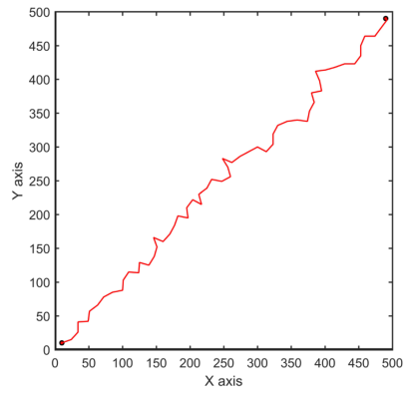
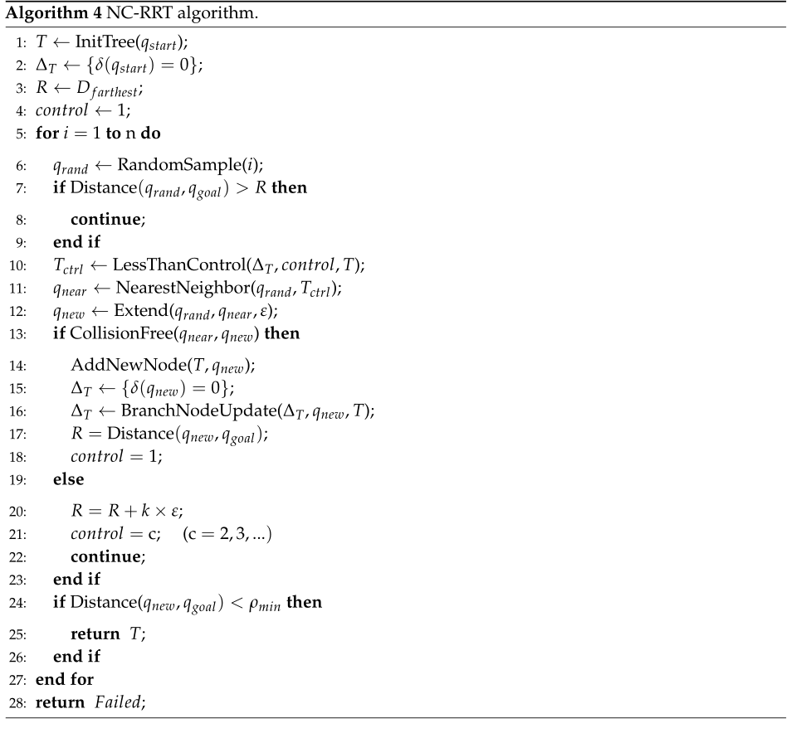
三、NC-RRT
NC-RRT伪代码：
每增加一个新节点，新节点所在的分支中的每个节点的状态值δ在原来基础上+1
新节点的δ值为0

Slide 10
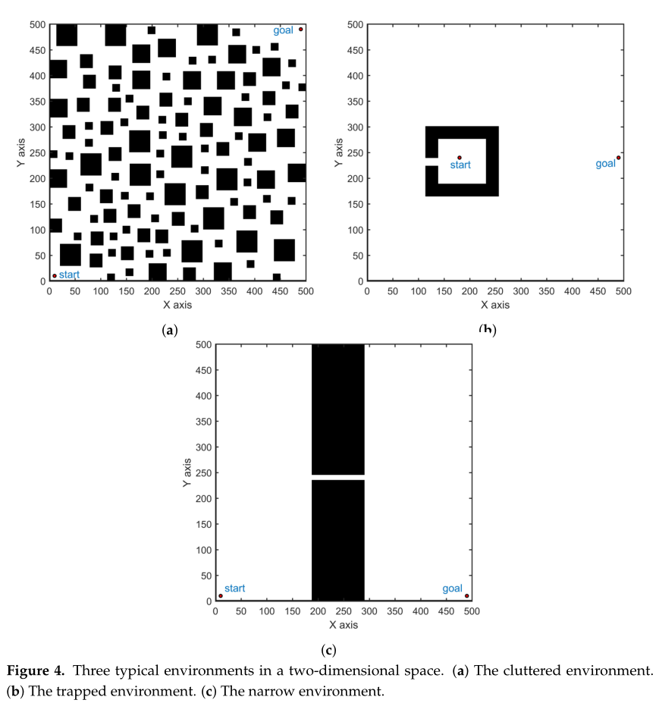
四、仿真实验
仿真环境：杂乱环境
受困环境
狭窄环境
比较算法：Basic-RRT
CSA-RRT
NC-RRT
评估数据：平均计算时间
平均树节点数
平均碰撞检测次数
平均路径长度
算法的成功率

Slide 11
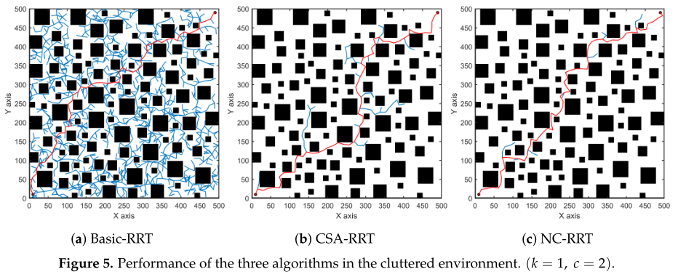
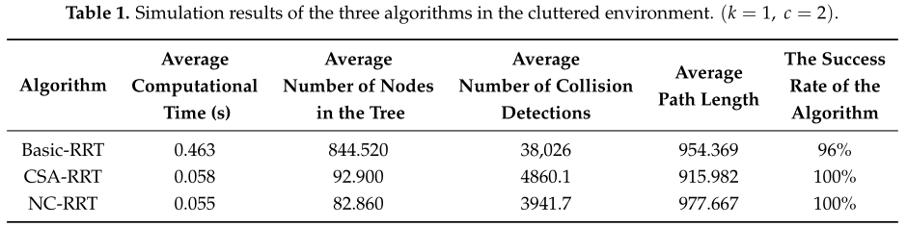
四、仿真实验
杂乱环境下CSA-RRT和NC-RRT的性能表现很接近，计算效率和成功率几乎相同

Slide 12
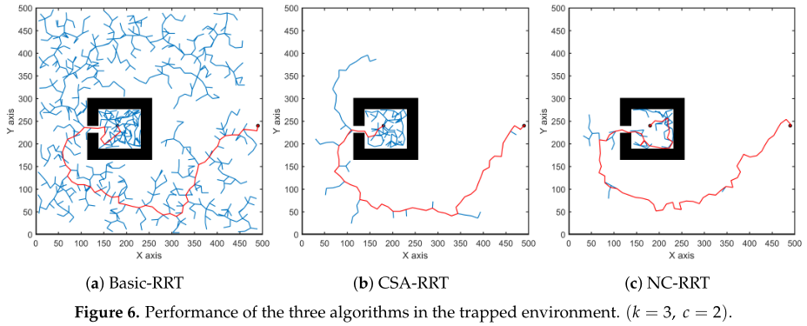
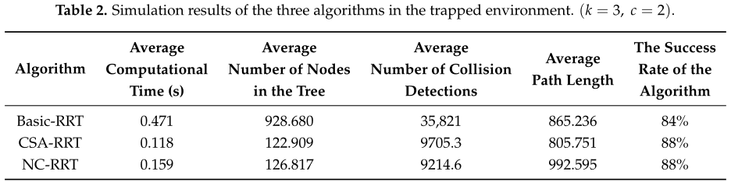
四、仿真实验
受困环境下CSA-RRT和NC-RRT的性能表现很接近，计算效率和成功率几乎相同

Slide 13
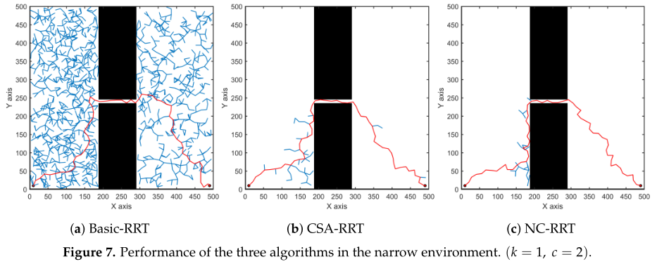
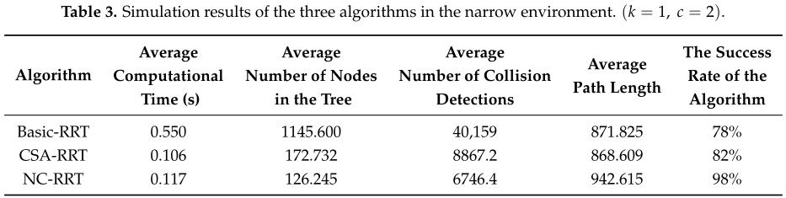
四、仿真实验
狭窄环境下CSA-RRT和NC-RRT的平均计算时间分别为0.106 s和0.117 s，小于Basic-RRT的平均计算时间，两种算法在狭窄环境下的计算效率几乎相同。
CSA-RRT和NC-RRT的成功率分别为82%和98%， NC-RRT的成功率显著高于CSA-RRT的成功率，接近100%。

Slide 14
四、仿真实验
通过上述仿真实验，我们发现NC-RRT和CSA-RRT的性能表现优于Basic-RRT算法，在杂乱和受困环境中NC-RRT和CSA-RRT的性能表现很接近，同时三种算法的成功率没有显著差异。但在狭窄的环境下，NC-RRT算法优良的边界特性有效地提高了成功率，显著高于其他两种算法。
Basic-RRT的仿真特点：随机树遍布整个空间
CSA-RRT的仿真特点： 随机树节点数量大大减少
CN-RRT的仿真特点： 随机树节点数量最少，树的扩展节点更多地分布在障碍物周围（边界特性）， 路径长度比CSA-RRT的略有增加

Slide 15
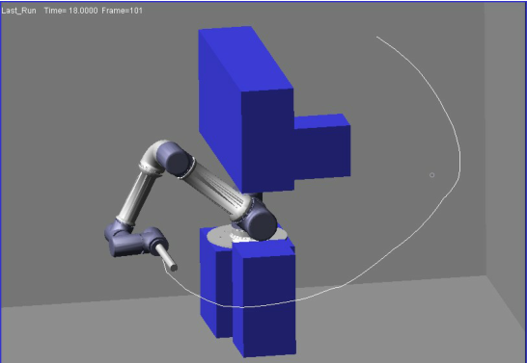

四、仿真实验
6自由度机械手的仿真：
机械手周围有障碍物(蓝色实心块)，障碍物主要分布在机械手工作空间的上下部分。这两个部分限制了机械手通过通道的路径。各算法实现并应用于机械手完成从初始构型到目标构型通过隧道的任务。由于在高维空间中使用均匀采样进行规划的成功率几乎为零，因此本实验中所有算法都采用目标偏差为10%的采样策略来保持条件的一致性。步长单位被设定为2◦，和最大的失败次数n被设定为2000。NC-RRT和CSA-RRT算法设置k = 15, c = 2，每种算法运行50次后得到的平均时间如表4所示。可以看出，与目标偏差为10%的RRT算法相比，本文算法显著提高了效率。

Slide 16

谢谢聆听

